Slide 1
Online Meeting
[Datum]

Slide 2
Vor dem Start …
Sitzt du in einem ruhigen Raum?
Nutzt du Kopfhörer?
Hast du zwei Geräte im Einsatz?
Ist die Internet-Verbindung gut?
Hast du Stift und Papier/Heft/Tablet für Notizen?
Liegen deine erledigten Hausaufgaben bereit?

Slide 3
Meetingregel
Am Anfang grüßen, dann Stummschalten und Kamera ausblenden
Nur der Moderator nimmt das Meeting auf
Sprechen nur wenn angesprochen, ansonsten stummschalten
Im Chatfenster nur posten wenn gebeten
Nach dem Meeting, den Raum prompt verlassen

Slide 4
Meetingablauf
Begrüßung
Infos zum Ablauf
Aufgaben gemeinsam abbrühen
Neues Thema/neue Infos
Welche Aufgaben müssen bis wann erledigt werden?
Gemeinsames Quiz oder Online-Spiel
Abschied und Feedback

Slide 5
Hausaufgaben
Beispiel
1. Read SB pages 58 to 61
2.Listen to the recording on the travel blog and answer the questions on page SB 61
3. Be ready to answer questions on facts about Australia
Answers to questions on SB page 61
False
True
False
Because he wanted to stay at a campsite
Because they saw a big crocodile and their car’s battery was dead.
For surfing (because there aren’t any good waves).
Harbour cruise, Opera house, shopping, tour of the Sydney Harbour bridge.
For the many presents she had bought.
People who are scared of heights.
Extra question - how long is the beach in Broome?

Slide 6
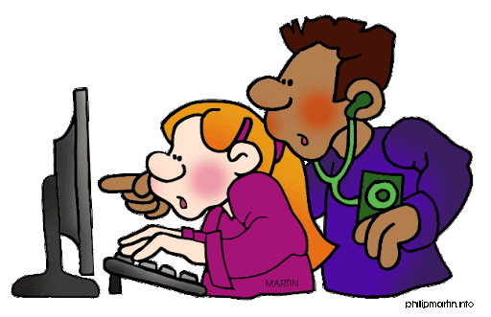
Challenge 1
Beispiel
Take a picture of yourself during the video conference (cover face with emoji if you like) May I post to social media?
Be creative! Post to …

Slide 7
Challenge 2
Beispiel
Take a funny picture of yourself or your family in quarantine
Be creative
Post to …

Slide 8
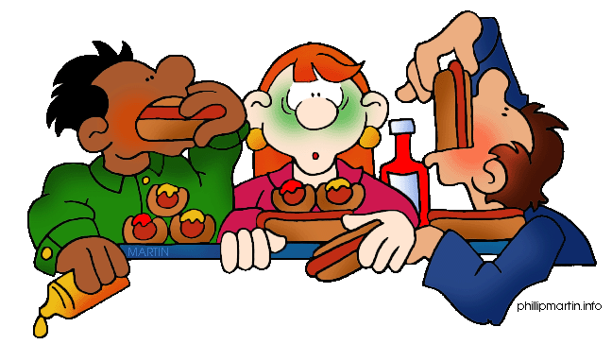
Challenge 3
Beispiel
Record a video of you cooking or preparing something, with instructions in English
Make it funny!
Post to …

Slide 9
Vorschau
Beispiel
Bis nächstes Mal folgende Aufgabe erledigen
1. Do WB pages 53 and 54 (audio will be posted to OneNote)
2. Learn vocabulary in quizlet list for Unit 7 https://quizlet.com/133662685/more-7-unit-travelling-down-under-australia-flash-cards/
3. Start a personal project - be prepared to tell me what it is
Next week: Australian animals >> each person will choose an Australian animal and create a presentation or ebook about it.

Slide 10
Game
Beispiel
Let’s try to do a remote quizlet live
Open in the app or in your browser quizlet.com/live
Start a chat with your group in Teams
https://quizlet.com/133662685/more-7-unit-travelling-down-under-australia-flash-cards/
https://quizlet.com/497060954/10-unique-things-you-can-find-in-australia-flash-cards

